Slide 1
“유재은 프랜차이즈 연구소” 를 소개합니다
2025

Slide 2
CONTENTS
유재은 대표 컨설턴트 소개 | p. 3
파트너 소개 | p. 11
언론보도 | p. 15
컨설팅 안내 | p. 25
프랜차이즈 사업 전략컨설팅 주요 실적 | p. 30
2

Slide 3
Ⅰ
유재은 대표 컨설턴트 소개

Slide 4
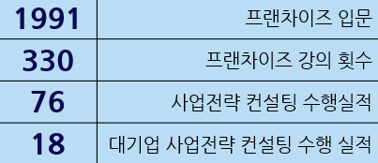
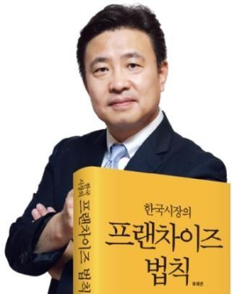
유재은 CEO / 프랜차이즈 본사 실무경력
서강대 졸업
2024 산업자원부 / 전문위원 프랜차이즈 종합시스템 구축
유재은 프랜차이즈 연구소 대표컨설턴트
2024 해외진출 브랜드 / 전문위원 무역협회 브랜드 선정
한국프랜차이즈협회 / 이사, 전문위원
2024 대한상공회의소 / 전문위원 한국,해외 프랜차이즈 진출 실태조사
‘바이더웨이 공채 1기
성균관대 직영점 일 평균 18회전(10석) 달성
인하대 직영점 일 평균 10회전 (43석) 달성
직영점 3개, 가맹점 7개 오픈 운영
‘오병이어’ 외식 프랜차이즈 CEO/대표
‘천하일품’ 외식 프랜차이즈/사업 본부장
아이템 : 요리주점(일본식 이자까야)
4년간 24개 매장전개에 그치던 본사를 맡아IMF 기간중 중/
대형 매장(50 ~ 150평) 1년간 70개점 신규오픈성공 기록
제주도까지 전국 150개 중/대형 매장 구축 성공
‘98 매일경제 우수 프랜차이즈 본사 대상 선정
→ 한국 이자까야 프랜차이즈의 효시
아이템 : IT 인터넷 유스팟
기존인력과 신규인력 채용을 통해 프랜차이즈 조직을 구축하고 팀 운영체제 구축 및 정착화 성공
업무 별 매뉴얼 구축, 프랜차이즈 운영 시스템 구축
전국 30개 광역 대리점 구축 성공(서울 3개 구에 1개, 광역시당 1개)
‘KDNet’ / 프랜차이즈 사업 본부장
- 한국통신 자회사
‘터보앤컴퍼니’ / CEO
아이템 : IT 수치 제어 시스템
터보테크의 유통망 확보를 위한 유통시스템 구축
- 코스닥상장사 , 터보테크 계열사
경복궁 외식그룹 / CEO
- 엔타스 퍼시픽 ㈜ CEO
경복궁(숯불갈비&한정식) 서울 사업관장
고구려신규외식브랜드런칭총괄(현재200평규모직영8개매장운영)
칠리스 패밀리 레스토랑 사업관장(미군 부대 내)
4

Slide 5
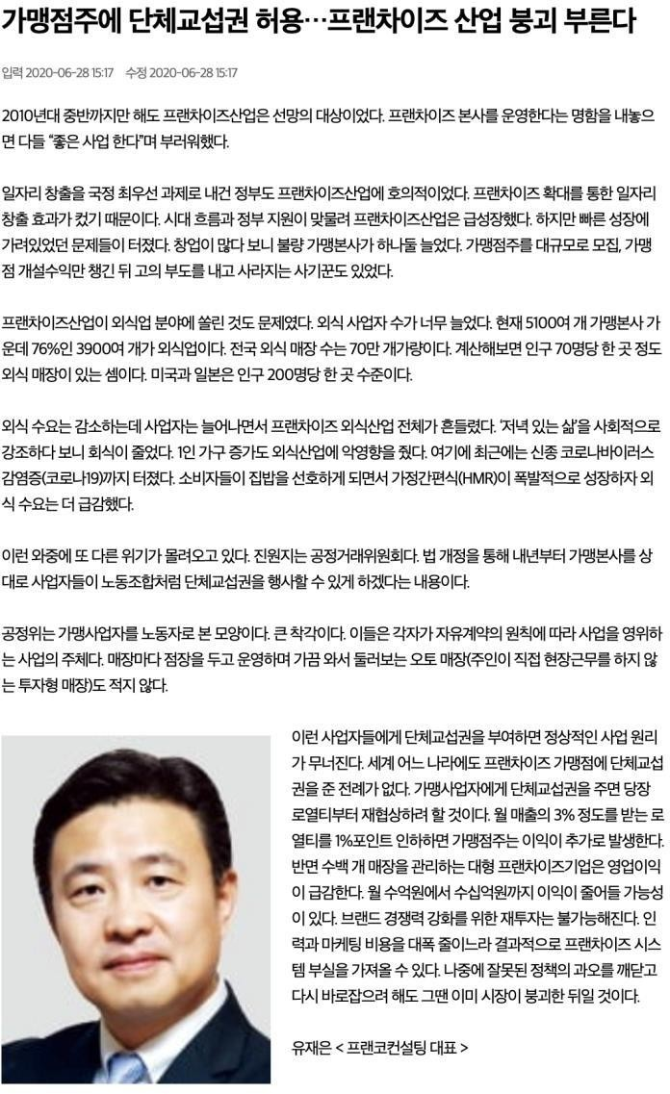
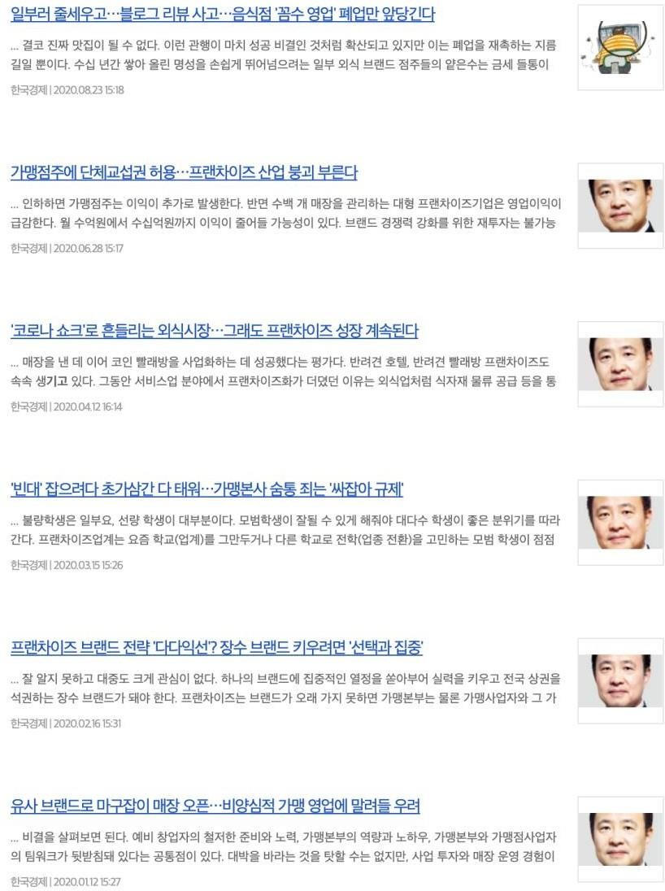
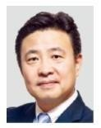
유재은 CEO / 프랜차이즈 칼럼 기고
2020.06
2020년 한국경제 프랜차이즈 전문가 칼럼 기재
5

Slide 6
유재은 CEO / 프랜차이즈 전략컨설팅 수행실적
27 년간 프랜차이즈 컨설팅 프로젝트 총괄매니저 직접수행
다양한 프랜차이즈 업종
외식업 프랜차이즈 전략 컨설팅 부문
판매업 / 서비스업 프랜차이즈 전략 컨설팅 부문
2022 오므토토마토 / (주)아모제푸드
2012 와라와라 / F&D파트너
2019 이티고 / Eatigo
2012 정관장 / 한국인삼공사그룹
2021 앵커에쿼티파트너스 / 홍콩계사모펀드
2012 온야사이 / 효성그룹
2020 경복궁HMR / 엔타스
2018 이도 / ㈜이도
2011 정관장 / 한국인삼공사그룹
2011 백세주마을 / 국순당
2020 오늘, 와인한잔 / (주)오늘연구소
2011 디초콜릿 / 인터파크
2018 미르마로 / ㈜ 미르마로푸드시스템
2010 정관장 / 한국인삼공사그룹
2019 마산이천갈비 / 마산이천갈비
2019 미식가마을 / HMR
2012 와라와라 / F&D파트너
2018 앤틱프라 / ㈜ 앤틱프라
2007 아리따움 / 아모레퍼시픽그룹
2017 풀잎채 / ㈜풀잎채
2009 와라와라 / F&D파트너
2018 체리쉬 / ㈜체리쉬
2006 OK캐쉬백 / SK그룹
2017 국민반점 / 더도이종가집
2009 보리네생고깃간 / 다담
2017 어니스틴 / BK바이오
2007 스패뉴키친 / 스패뉴
2017 클럽엠 / ㈜씨엔에스테크
2005 JB카운티 / 중보도시가스
2016 고구려 / 엔타스외식그룹
2007 홍초 / 대상그룹
2016 식자재왕도매마트/윈플러스
2004 JB카운티 / 중보도시가스
2016 경복궁 / 엔타스외식그룹
2006 코코이찌방야 / 삼정인터내셔널
2015 부동산FC / ㈜베스트엘씨
2001 한스플라워 / 한스플라워
2015 와라와라 / F&D파트너
2004 본가스 / 인터링크
2014 헌터스문 / 농협목우촌
2004 미요젠 / 현대종합상사
2013 키즈앤키즈 / 엔타스외식그룹
2000 지오랏지 / 신라호텔
2013 토마틸로 / 토마틸로
2003 미요젠 / 현대종합상사
2013 루벤 / ㈜허브패밀리
2013 스패뉴키친 / 스패뉴
1999 시집가는날 / 시집가는날
6

Slide 7
유재은 CEO / 대기업 & 코스닥 상장사 프랜차이즈 전략컨설팅 수행실적
27년간 컨설팅 프로젝트 총괄매니저 직접수행
2000 지오랏지 / 신라호텔 (전략자문 컨설팅)
2005 신규외식 / 모빌리언스(코스닥상장사)
- 프로젝트 기간 : 2개월 (전략 컨설팅)
2003 미요젠 / 현대종합상사
- 프로젝트 기간 : 3개월 (전략 컨설팅)
2005 미요젠 / 현대종합상사
- 프로젝트 기간 : 3개월 (M&A 컨설팅)
2004 본가스 / 인터링크(코스닥 상장사)
- 프로젝트 기간 : 3개월 (전략 컨설팅)
2006 OK캐쉬백 / SK그룹
- 프로젝트 기간 : 2개월 (제휴 자문)
2004 JB카운티 / 중부도시가스
- 프로젝트 기간 : 2개월 (전략 컨설팅)
2007 홍초 / 대상그룹
- 프로젝트 기간 : 3개월 (전략 컨설팅)
2004 신규외식 / 모빌리언스(코스닥상장사)
- 프로젝트 기간 : 2개월 (전략 컨설팅)
2007 아리따움 / 아모레퍼시픽그룹
- 프로젝트 기간 : 3개월 (전략 컨설팅)
2005 JB카운티 / 중부도시가스
- 프로젝트 기간 : 6개월 (시스템구축 컨설팅)
7

Slide 8
유재은 CEO / 대기업 & 코스닥 상장사 프랜차이즈 전략컨설팅 수행실적
27년간 컨설팅 프로젝트 총괄매니저 직접수행
2010 정관장 / 한국인삼공사
프로젝트 기간 : 3개월 (전략 컨설팅)
2011 정관장 / 한국인삼공사
프로젝트 기간 : 3개월 (전략 자문)
2011 디초콜릿 / 인터파크(코스닥 상장사)
프로젝트 기간 : 3개월 (전략 컨설팅)
2011 백세주마을 / 국순당(코스닥 상장사)
프로젝트 기간 : 2개월 (전략 컨설팅)
2012 정관장 / 한국인삼공사
프로젝트 기간 : 3개월 (전략 컨설팅)
2012 온야사이 / 효성그룹
프로젝트 기간 : 3개월 (전략 컨설팅)
2013 키즈앤키즈 / 엔타스외식그룹(연매출 약 4,000억)
프로젝트 기간 : 3개월 (전략 컨설팅)
2014 헌터스문 / 농협목우촌
프로젝트 기간 : 3개월 (전략 컨설팅)
2016 식자재왕도매마트 / 윈플러스 (코스닥상장 예정사)
프로젝트 기간 : 3개월 (전략 컨설팅)
8

Slide 9
유재은 CEO / 대기업 & 코스닥 상장사 프랜차이즈 전략컨설팅 수행실적
27년간 컨설팅 프로젝트 총괄매니저 직접수행
2016 식자재왕도매마트 / 윈플러스(코스닥상장 예정사)
프로젝트 기간 : 1개월 (상권분석 컨설팅)
2016 경복궁 / 엔타스외식그룹(연매출 약 4,000억)
프로젝트 기간 : 3개월 (전략 컨설팅)
2013 키즈앤키즈 / 엔타스외식그룹(연매출 약 4,000억)
프로젝트 기간 : 3개월 (전략 컨설팅)
2014 헌터스문 / 농협목우촌
프로젝트 기간 : 3개월 (전략 컨설팅)
2016 식자재왕도매마트 / 윈플러스(코스닥상장 예정사)
프로젝트 기간 : 3개월 (전략 컨설팅)
2016 식자재왕도매마트 / 윈플러스(코스닥상장 예정사)
프로젝트 기간 : 1개월 (상권분석 컨설팅)
2016 경복궁 / 엔타스외식그룹(연매출 약 4,000억)
프로젝트 기간 : 3개월 (전략 컨설팅)
2020 경복궁 / 엔타스외식그룹(연매출 약 4,000억)
프로젝트 기간 : 3개월 (HMR사업컨설팅)
2021 앵커에쿼티파트너스(홍콩계 사모펀드사)
프로젝트 기간 : 3개월 (M&A관련)
9

Slide 10
유재은 CEO / 프랜차이즈 전문 강의 경력
프랜차이즈 주요 전문 강의
프랜차이즈 & 외식 전문 강의 27년 간 300회 이상 실시
연세대 생활 환경 대학원 / 외식 고위자 과정 강사
연세대학교 / 프랜차이즈 CEO과정 주강사
한국생산성본부 / 프랜차이즈 강사
한국능률협회 / 프랜차이즈 강사
한국산업인력공단 / 프랜차이즈 강사
한국생산성본부 / 프랜차이즈 CEO과정 주강사
한국일보-백상경제연구원 / 프랜차이즈 본부장 과정 강사
한국인삼공사 정관장 / 프랜차이즈 전문 강사
아모레퍼시픽그룹 / 유통 MBA과정 프랜차이즈 부문 강사
아모레퍼시픽그룹 / 에뛰드 하우스 프랜차이즈 특강
경남대학교 / 프랜차이즈 특강
영남대학교 / 프랜차이즈 특강
다이소 그룹 / 프랜차이즈 특강
월간식당 / 프랜차이즈 특강
한국 체인스토어협회 / 프랜차이즈 특강
한림대 대학원 / 프랜차이즈 특강
삼성전자 모바일 사업팀 / 프랜차이즈 상권 특강 (4회)
한국체인스토어협회 / 밀솔루션 세미나(HMR)
아모제푸드 프랜차이즈 사업전략 기업특강
아모레퍼시픽그룹 / 상권분석교육과정 특강( 4회 )
한국프랜차이즈협회 / 프랜차이즈 신규사업마케팅전략 특강 외 다수 , 300회 이상실시
10

Slide 11
Ⅱ
파트너 소개

Slide 12
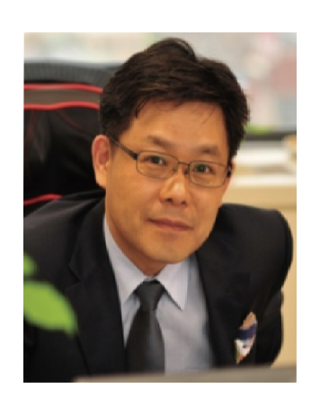
홍성주 부사장 / 마케팅 전략 전문가
서울대학교 식품공학과 졸업
AIB(미국베이커리협회)
BST(Baking Science & Technology) 148기
펩시코, 리바이스. 삼양사. CJ해표. 서울대 6차 산업단, 삼립식품, 미감자협회 등 자문
CJ, 오리온, 삼양사, 풀무원 등 신상품 개발 및 브랜드 / 마케팅 전략 수립
한국일보 미디어그룹 Good Brand Index 사업 진행
마케팅전략 강의(현대자동차, LG, CJ, 삼성카드, 서브원, 아모레퍼시픽, 에뛰드하우스, 서울우유 등)
WK마케팅그룹 컨설팅사업본부장(전무)
신세계그룹 SVN(前 조선호텔베이커리) CMO(상무)
HJ Heinz Korea CMO/COO/CEO
CJ그룹 마케팅 팀장
삼립샤니(現 SPC그룹) 마케팅 팀장
12

Slide 13
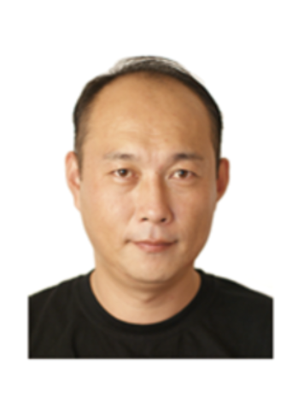
김왕민 부사장 / 유통 전략 전문가
건국대학교 디자인학부 생활미술학과 학사
건국대학교 디자인대학원 수료
연세대학교 유통경영자과정 수료
건국대학교 디자인학부 출강
한국체인스토어협회(한국유통연수원) 출강
경기도 농업기술원 출강
그래픽 디자이너 활동 20년 경력
디자인 회사 운영 5년 경력
㈜원플러스 상무이사 13년 경력
식품브랜드/상품 R&D
마트, 수퍼 체인 물류 시스템 개발
식자재 브랜드 ‘식자재왕‘ 개발
한국형 유통모델 ‘왕도매식자재마트‘ 개발
13

Slide 14
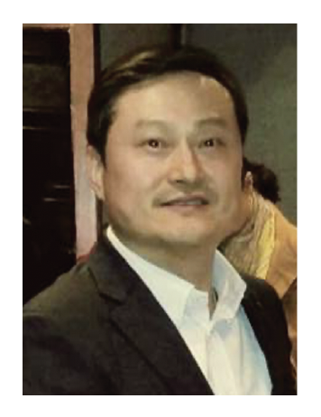
서준덕 부사장 / 영업 및 조직 구축 전문가
세종대 유통산업학 석사
한국유통연수원 영업 오퍼레이션 교수
연세대학교 유통경영자과정 수료
천일식품 / 영업마케팅 총괄 상무
웅진식품 / 영업총괄본부장 상무
동부팜가야 / M&A 인수 본부장
농심그룹 / 특판영업부장
농심그룹 / 카테고리 매니지먼트 총괄 캡틴
14

Slide 15
Ⅲ
언론보도

Slide 16
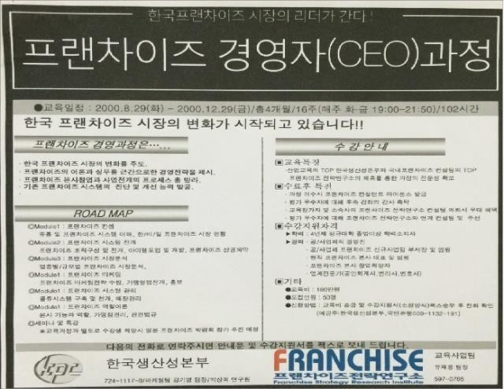
국내 프랜차이즈 CEO 과정의 효시
1999년, 국내 최초로 유재은 대표가 프랜차이즈 CEO 과정을 직접 만들고, 생산성 본부와 공동 개최 (2000년)

Slide 17
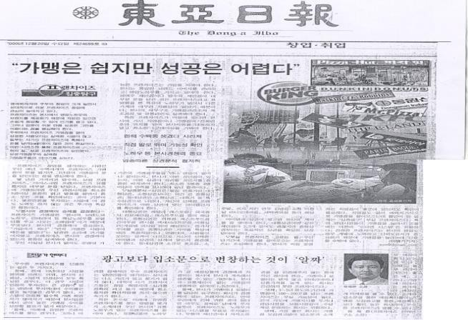
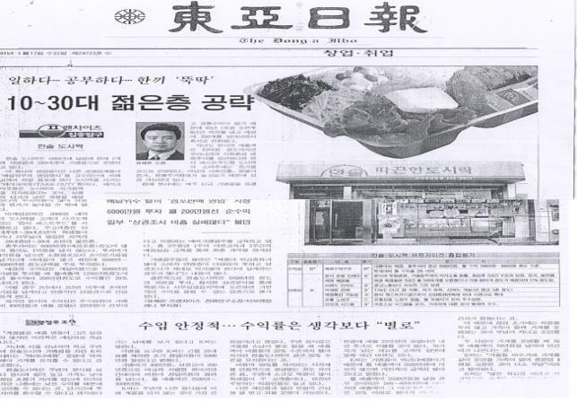
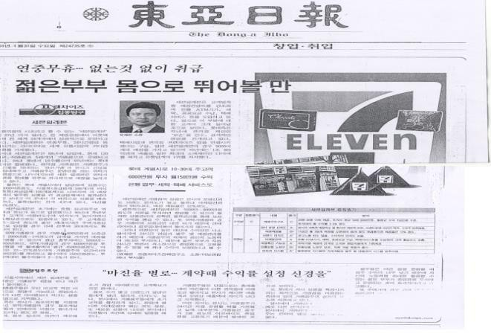
2000년 국내 최초 우수 프랜차이즈 분석 시리즈 게재 (총 5회)
우수 프랜차이즈 분석 시리즈 01
2000년
우수 프랜차이즈 분석 시리즈 02
2001년
우수 프랜차이즈 분석 시리즈 03
2001년

Slide 18
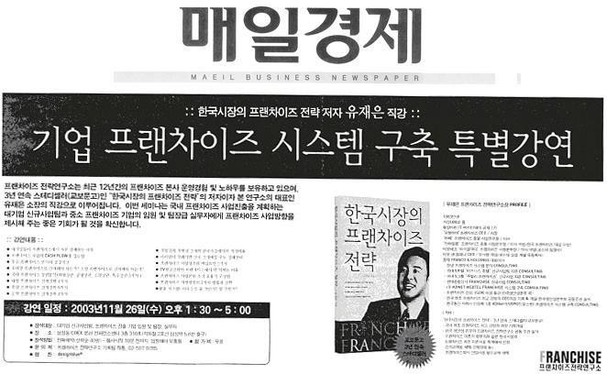
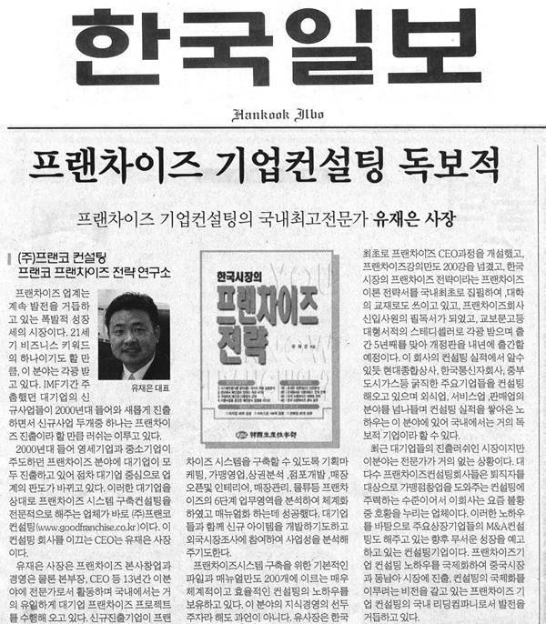
2003년 프랜차이즈 시스템구축 국내 최초 강의
매일경제
기업 프랜차이즈 시스템 구축 2003년
2004년 프랜차이즈 기업컨설팅 전문가 인터뷰
한국일보
2004년

Slide 19
2006년 국내 최초 프랜차이즈 본부장-CEO 핵심실무 과정 개최
프랜차이즈 본부장-CEO 핵심실무과정 한국일보 백상경제연구원 공동개최 2006년

Slide 20
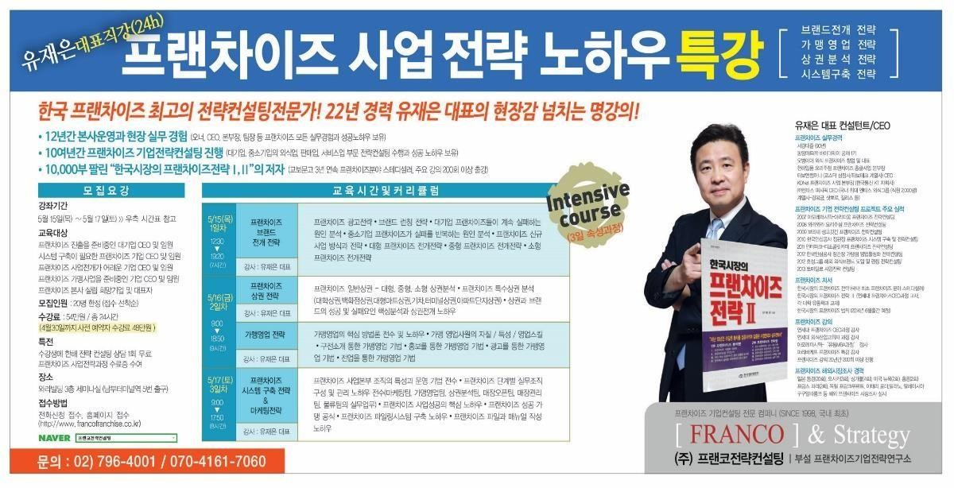
2014년 프랜차이즈 기업대상 강의
매일경제
프랜차이즈 본사 CEO 사업전략 노하우 특강 개최 2014년
매일경제
프랜차이즈 사업전략 전문가 과정 개최
2017년

Slide 21
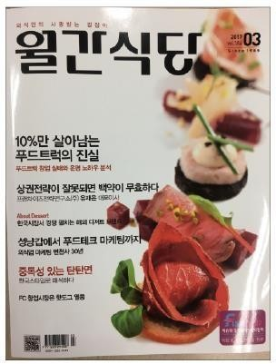
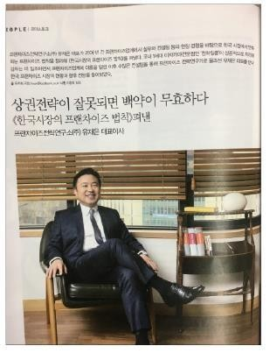
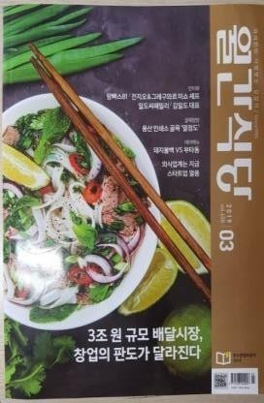
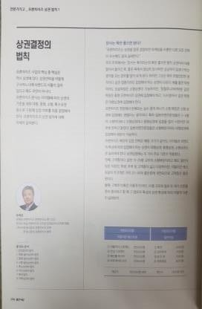
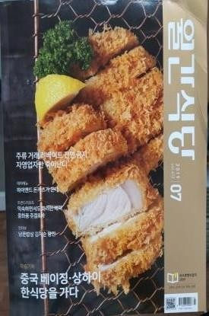
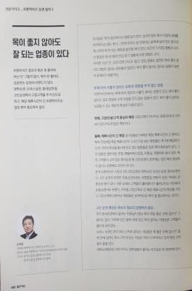
2017년 월간식당 프랜차이즈 전문가 인터뷰
프랜차이즈 전문가 인터뷰
월간식당 2017년
2019년 ~ 2020년 프랜차이즈 전문가 기고 ( 12회 연속 기고)
월간식당 한국시장의 프랜차이즈 법칙 시리즈 기고
<월간식당 2019년 3월호>
<월간식당 2020년 6월호>
……

Slide 22
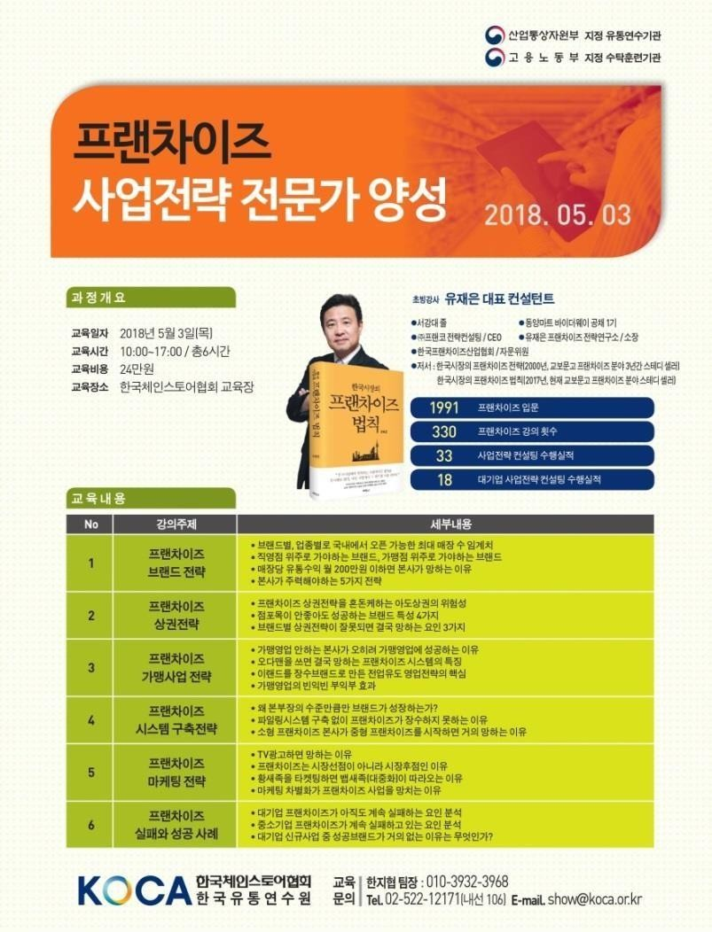
2018년 전문강의
한국체인스토어협회 – 프랜차이즈 사업전략 전문가 양성과정
2018년

Slide 23
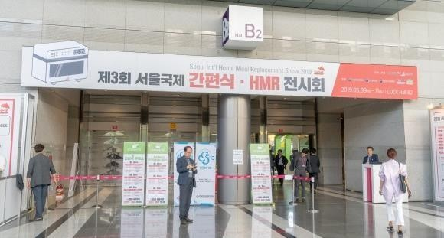
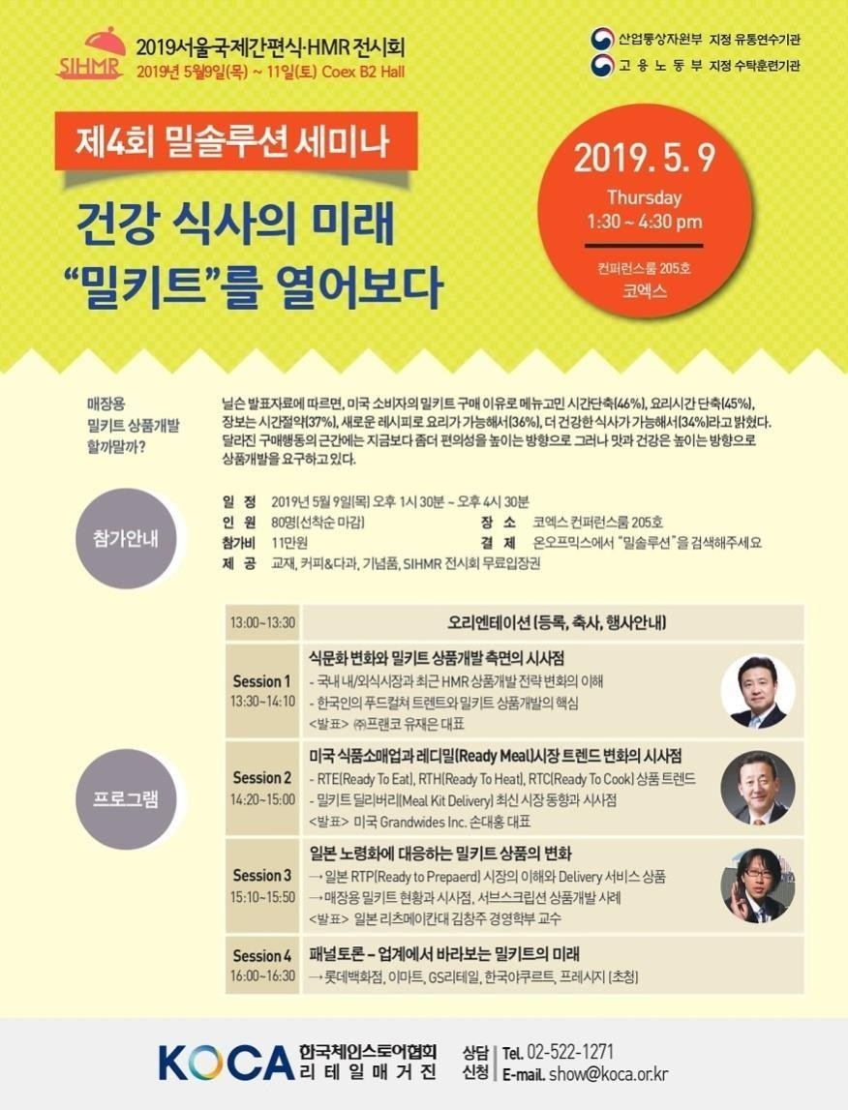
2019년 HMR 전문강의
2019서울국제간편식HMR전시회 제4회 밀솔루션 세미나
2019년

Slide 24
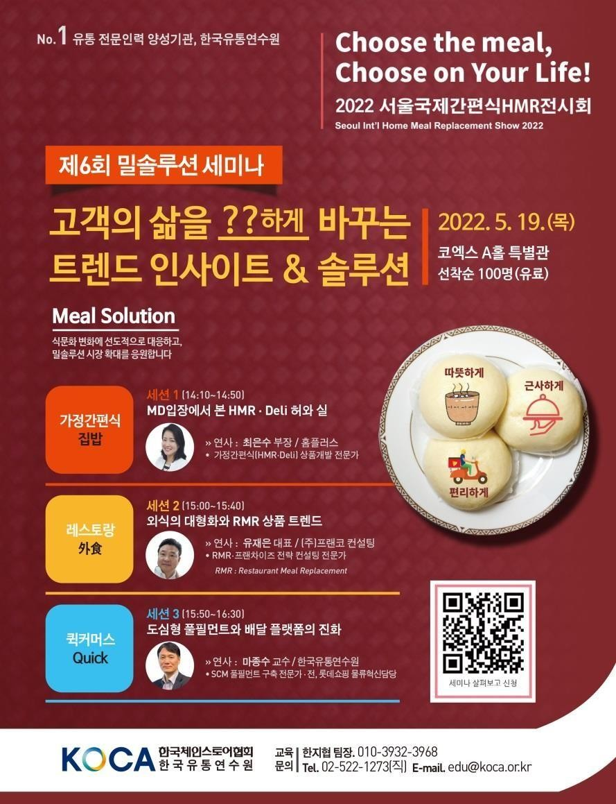
2022년 HMR 전문강의
2022서울국제간편식HMR전시회 제6회 밀솔루션 세미나
2022년

Slide 25
Ⅳ
컨설팅 안내

Slide 26
유재은 프랜차이즈 연구소 컨설팅 3 가지 방식
1
프랜차이즈
사업전략 컨설팅
2
프랜차이즈
시스템 구축 컨설팅
3
프랜차이즈 인큐베이팅
기존 프랜차이즈 시스템과 사업전략을 진단하여 현재의 조직과 시스템에 효 율적인 전략을 수립합니다.
브랜드 이미지 제고, 새로운 사업전략 등 개선을 위해 각 분야별로 보강전략을 제시합니다.
▶ 프랜차이즈 사업전략 분석
브랜드 마케팅 분석
STP 전략 분석
4P 전략 분석
손익 분석
▶ 프랜차이즈 운영전략 분석
가맹사업 시스템 분석
매장 전개 전략 분석
프랜차이즈 상권 시스템 분석
프랜차이즈 인사 & 조직시스템 분석
수퍼바이징 시스템 분석
프랜차이즈 매장운영전략 분석
프랜차이즈 매뉴얼과 파일링 시스템을 구축하고 업무분장을 통해 장수브랜드가 될 수 있는 체계적인 프랜차이즈 시스템을 구축합니다.
▶ 프랜코 프랜차이즈 매뉴얼 구축
서비스/고객응대 매뉴얼
매장운영 매뉴얼
S/V 가맹점관리 매뉴얼
가맹영업 매뉴얼
상권분석 매뉴얼
매장 오픈 매뉴얼
- 20여개 매뉴얼
▶ 프랜차이즈 운영전략 분석
가맹사업 시스템 분석
매장 전개 전략 분석
프랜차이즈 상권 시스템 분석
프랜차이즈 인사 & 조직시스템 분석
수퍼바이징 시스템 분석
프랜차이즈 매장운영전략 분석
프랜차이즈 사업이 처음인 개인이나 기업에게, 가맹계약서 작성부터 공정거래위원회 신고, 홈페이지 제작 등 A에서 Z까지의 실무 진행과 가맹사업설명회 등을 실무적으로 도와주는 컨설팅입니다.
▶ 가맹사업 진출 기본 세팅
정보공개서
가맹계약서
B.I. (브랜드 디자인 등)
S.I. (인테리어 디자인 등)
홈페이지 구축
기타 가맹사업에 필요한 일체 서류
▶ 프랜차이즈 기본 시스템 구축
상권분석 시스템
수퍼바이징 시스템
프랜차이즈 가맹영업 시스템
가맹사업운영 시스템 외
▶프랜차이즈 본부 설립·가동 실무
프랜차이즈 사업본부 인력세팅 (업무 분장과 역할 배분)
각 담당자에게 업무별 파일링 및 매뉴얼 사용 교육
프랜차이즈 본부의 실무 가동에 필요한 교육 및 지도

Slide 27
컨설팅 안내
1 | 프랜차이즈 조직 , 시스템 분석 후 사업전략 컨설팅
▶ STP분석 및 보강전략 | ▶ 마케팅 4P 분석 및 전략 | ▶ 손익 분석 및 보강전략
① Segmentation 분석 및 향후 보강전략 | ① Price(가격전략 방향) | ① 매장운영 수익자료 분석 및 보강전략
② Targeting 분석 및 향후 보강전략 | ② Product(상품전략 방향) | ② 매장별 손익자료 분석 및 보강전략
③ Positioning 분석 및 향후 보강전략 | ③ Place(상권ㆍ입지전략 방향) ④ Promotion(프로모션전략 방향) | ③ 매장별판매상품수량, 판매비중분석및 보강전략 ④ 고객데이터 분석 및 보강전략
프랜차이즈
브랜드 전략 수립
① 가맹사업 조직 분석을 통한 가맹사업의 효율성 강화전략 수립
② 조직의 체계화를 통해 가맹사업 전략 수립
③ 가맹영업전략 분석
④ 대형, 중형, 소형 프랜차이즈별 특성에 맞는 매장 전개 전략
⑤ 입점가능한 상권 분석을 통한 단계별 확산 전략 수립
① 외식업, 판매업, 서비스업 업종과 아이템의 특성에 따른 상권전략
② 대형, 중형, 소형 상권별 해당 아이템의 입점
가능여부 및 타당성 분석
③ 전국 매장 입점 임계치 분석
④ 점포개발 모델링, 상권분석 모델링 전략수립
가맹 사업 시스템 및 매장 전개 전략 분석
프랜차이즈 상권 시스템 분석
① 수퍼바이저 운영체계 분석을 통한 보강요소 분석
② 매장과 본사의 Communication 분석을 통한
효율성 강화전략 수립
③ 데이터 분석을 통한 매장운영 효율성 강화전략
④ 현장점검을 통해 서비스 운영방식 분석
⑤ 인테리어와 매장 Lay-out분석 및 보강전략 수립
① 프랜차이즈 기업 조직 및 시스템 진단 분석
② 본사 브랜드 특성과 프랜차이즈 성장 단계별
프랜차이즈 인사 & 조직관리 시스템 분석
보강요소 분석 및 전략수립
수퍼바이징 시스템 및 프 랜차이즈 매장운영전략 분석

Slide 28
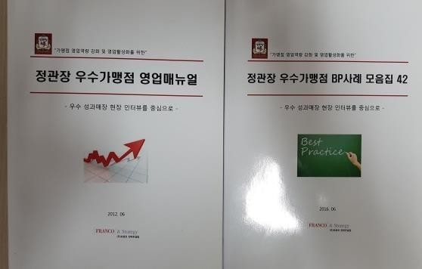
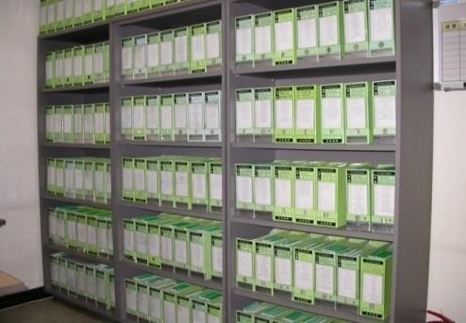
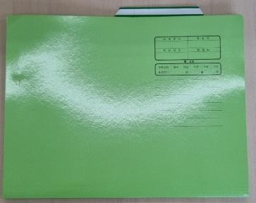
컨설팅 안내
2 | 프랜차이즈 시스템 구축 컨설팅
프랜차이즈 매뉴얼 시스템 구축
프랜차이즈 파일링 시스템 구축
1
2 3
NO | 업무파일 영역 | 파일수
1 | 마케팅 부문 | 22개
2 | 가맹영업 부문 | 21개
3 | 점포개발 / 상권조사부문 | 13개
4 | 물류 부문 | 23개
5 | 매장오픈 / 인테리어부문 | 62개
6 | 가맹점관리 부문 | 38개
7 | 기타 아이템별 특성부문 | 23개
계 | 203 개
S/V
교육/서비스 매뉴얼
매장운영 매뉴얼
(가맹점관리) 매뉴얼
- 5개 매뉴얼
- 8개 매뉴얼
- 3개 매뉴얼
4
5 6
가맹영업 상권분석 매장오픈
매뉴얼 매뉴얼 매뉴얼
- 3개 매뉴얼 - 2개 매뉴얼 - 2개 매뉴얼
컨설팅실행사례)

Slide 29
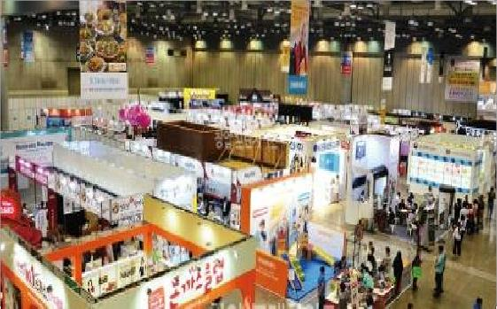
컨설팅 안내
3 | 프랜차이즈 실무 대행 컨설팅 (실무 제휴 및 본사와 코웍)
프랜차이즈 사업전개 실무 대행
가맹영업 실무
상권분석 점포 개발 실 무
매장관리 (수퍼바이징 업무 대행)
프랜차이즈시스템 구축과 효율적이고 체계적인 가맹사업전략을 바탕으로 철저한 상권조사와 점포개발을 통해 수도권을 필두로 전국적인
가맹사업 실무를 전개합니다.

Slide 30
Ⅴ
프랜차이즈 사업 전략컨설팅 주요 실적

Slide 31
프랜차이즈 기업 컨설팅 주요실적
1998년
1999년
국내최초 프랜차이즈 본사 컨설팅 기업 설립
컨설팅 내용
– 치킨 프랜차이즈 시스템구축 & 사업전략 컨설팅
- 컨설팅 기간 : 3개월
컨설팅 프로젝트 총괄 매니저
- 유재은 CEO
2000년
2001년
컨설팅 내용
지오랏지 비즈니스 호텔 신규사업 전략컨설팅
컨설팅 기간 : 2개월
컨설팅 프로젝트 총괄 매니저
- 유재은 CEO
컨설팅 내용
– 꽃배달 프랜차이즈 시스템 구축 컨설팅
- 컨설팅 기간 : 4개월
우수 성과
현재의 신라 스테이 사업의 모태가 됨
컨설팅 프로젝트 총괄 매니저
- 유재은 CEO
2003년
컨설팅 내용
드래프트비어 사업 상권전략 분석컨설팅
컨설팅 기간 : 2개월
컨설팅 프로젝트 총괄 매니저
- 유재은 CEO
우수 성과
컨설팅 결과가 우수하여 몇 년 뒤 외식부문 M&A 컨설팅 재수주

Slide 32
프랜차이즈 기업 컨설팅 주요실적
2004년
2004년
컨설팅 재수주
컨설팅 내용
컨설팅 내용
미용서비스 프랜차이즈 브랜드콘셉트 기획컨설팅
컨설팅 기간 : 2개월
외식 프랜차이즈 본사 M&A 전략컨설팅
컨설팅 기간 : 2개월
컨설팅 프로젝트 총괄 매니저
- 유재은 CEO
컨설팅 프로젝트 총괄 매니저
- 유재은 CEO
분석결과, 본까쓰의 사업성과 발전성이 낮아 기업인수
반대 컨설팅 보고서 제출 -> 2~3주 후 예측대로 본까쓰 매장 사라짐
홍대 1호점 론칭 후 고객이 몰리면서 가맹사업이 확대됨
우수 성과
우수 성과
컨설팅 우수 평가 받아 프랜차이즈 시스템 컨설팅 (6개월) 재수주
2004년
2005년
컨설팅 재수주
컨설팅 내용
회전스시, 미요센
외식사업부문 M&A 전략컨설팅
컨설팅 기간 : 2개월
컨설팅 내용
태권도 프랜차이즈 브랜 콘셉트 기획컨설팅
컨설팅 기간 : 2개월
컨설팅 프로젝트 총괄 매니저
- 유재은 CEO
컨설팅 프로젝트 총괄 매니저
- 유재은 CEO
우수 성과
남양유업 계열회사에 매각 성공시킴

Slide 33
프랜차이즈 기업 컨설팅 주요실적
2005년
컨설팅 재수주
2005년
컨설팅 재수주
컨설팅 내용
- 일본 요시노야 외식브랜드 콘셉트 기획컨설팅 컨설팅 프로젝트 총괄 매니저
컨설팅 내용
JB카운티 프랜차이즈시스템 구축 컨설팅
컨설팅 기간 : 6개월
컨설팅 프로젝트 총괄 매니저
- 유재은 CEO
- 컨설팅 기간 : 2개월
- 유재은 CEO
2005년
2006년
컨설팅 내용
OK Cashbag 마케팅 쿠폰부문 제휴 컨설팅
컨설팅 기간 : 3개월
일본 하우스카레 브랜드콘셉트 기획컨설팅
컨설팅 기간 : 2개월
컨설팅 프로젝트 총괄 매니저
- 유재은 CEO
컨설팅 프로젝트 총괄 매니저
- 유재은 CEO

Slide 34
프랜차이즈 기업 컨설팅 주요실적
2007년
2007년
컨설팅 내용
스패뉴 프랜차이즈 시스템구축 & 사업전략 컨설팅
컨설팅 기간 3개월
컨설팅 내용
프랜차이즈 외식브랜드 콘셉트 기획컨설팅
컨설팅 기간 : 3개월
컨설팅 프로젝트 총괄 매니저
- 유재은 CEO
컨설팅 프로젝트 총괄 매니저
- 유재은 CEO
우수 성과
소송에 걸려있던 가맹점들과의 문제를 해결하고 가맹점을 확대에 성공
2007년
아리따움(휴플레이스)
프랜차이즈 시스템구축 & 사업전략컨설팅
컨설팅 기간: 2개월
컨설팅 프로젝트 총괄 매니저
- 유재은 CEO
아모레퍼시픽 그룹의 프랜차이즈 초기 진입 시 프랜차이즈 시스템 및 조직 구축 모델 제시
컨설팅 당시 720개 매장이 그 후 1350개 전국 매장으로 확장 성공
임계치 전략에서 향후 600개 더 오픈 가능하다고 판단하고, 입점 상권 600개와 상권도 함께 제시
프랜코가 제시한 전략 24개 중 23개 전략은 현장에 적용되어 큰 성공을 거두는 핵심 전략 제공함
아리따움 프랜차이즈 도입기 프랜차이즈 시스템 구축과 프랜차이즈 사업전략에 기여한 성공사례
우수 성과

Slide 35
프랜차이즈 기업 컨설팅 주요실적
2009년
2009년
컨설팅 내용
프랜차이즈 시스템구축 & 사업전략컨설팅
컨설팅 기간 2개월
컨설팅 내용
와라와라 상권분석 전략 컨설팅
컨설팅 기간 : 2개월
컨설팅 프로젝트 총괄 매니저
- 유재은 CEO
컨설팅 프로젝트 총괄 매니저
- 유재은 CEO
우수 성과
컨설팅 우수 평가로 프랜차이즈 시스템 구축 추가로 수주하여 진행
우수 성과
전국 내 중대형 매장 120개가 전개되는 상권전략의 토대를 세움
2010년
컨설팅 내용
정관장 프랜차이즈 시스템구축 & 사업전략컨설팅
컨설팅 기간 : 3개월
컨설팅 프로젝트 총괄 매니저
- 유재은 CEO
계속 성장해 오던 정관장의 조직과 시스템 운영이 버틀넥에 걸려 컨설팅 실시하게 됨
당시 연세대는 리서치 부문을 프랜코는 실무 컨설팅 부문을 담당
당시 최종 프리젠테이션을 모회사인 KT&G 그룹 회장과 임원급 참석하에 성공적으로 실시 후,
본 컨설팅 전략 22가지 모두 실무에 적용하였고, 정관장은 조직과 시스템이 안정화되어 1조 매출의 회사로 성장하는데 기여
→ 이후 2개 컨설팅을 추가 실행하게 된 성공사례
우수 성과

Slide 36
프랜차이즈 기업 컨설팅 주요실적
2010년
컨설팅 재수주
2010년
컨설팅 재수주
컨설팅 내용
와라와라 매장 마케팅 전략 컨설팅
컨설팅 기간 : 2개월
컨설팅 내용
컨설팅 프로젝트 총괄 매니저
- 유재은 CEO
프랜차이즈 가맹사업 시스템구축 컨설팅
컨설팅 기간 : 6개월
컨설팅 프로젝트 총괄 매니저
- 유재은 CEO
2011년
2011년
컨설팅 재수주
컨설팅 내용
컨설팅 내용
정관장 사업전략자문 컨설팅
컨설팅 기간 : 3개월
카페 프랜차이즈 시스템구축 & 사업전략컨설팅
컨설팅 기간 : 2개월
컨설팅 프로젝트 총괄 매니저
- 유재은 CEO
컨설팅 프로젝트 총괄 매니저
- 유재은 CEO
2011년
2012년
컨설팅 재수주
컨설팅 내용
컨설팅 내용
정관장 가맹점 영업활성화 전략 & 매뉴얼 제작 컨설팅
컨설팅 기간 : 3개월
부산 초대형 매장(400평) 외식브랜드 콘셉트기획 컨설팅
컨설팅 기간 : 2개월
컨설팅 프로젝트 총괄 매니저
- 유재은 CEO
컨설팅 프로젝트 총괄 매니저
- 유재은 CEO

Slide 37
프랜차이즈 기업 컨설팅 주요실적
2012년
컨설팅 재수주
2012년
컨설팅 재수주
컨설팅 내용
와라와라 프랜차이즈 시스템구축 & 사업전략컨설팅
컨설팅 기간 : 2개월
컨설팅 내용
일본 외식브랜드 콘셉트 기획컨설팅
컨설팅 기간 : 3개월
컨설팅 프로젝트 총괄 매니저
- 유재은 CEO
컨설팅 프로젝트 총괄 매니저
- 유재은 CEO
2012년
2013년
컨설팅 재수주
컨설팅 기간: 3개월
- 신규교육사업 분석 & 진단컨설팅
컨설팅 프로젝트 총괄 매니저
- 유재은 CEO
컨설팅 내용
스패뉴키친 프랜차이즈 시스템구축 컨설팅
컨설팅 기간 : 3개월
컨설팅 프로젝트 총괄 매니저
- 유재은 CEO
컨설팅 분석 후 사업성이 낮아 사업진행 반대 의견 제시
우수 성과
2년 뒤, 사업 진행 반대 의견 수용하며 다른 컨설팅 프로젝트 재의뢰함
2013년
컨설팅 재수주
컨설팅 내용
로또로커피 프랜차이즈 시스템구축 컨설팅
컨설팅 기간 : 3개월
컨설팅 프로젝트 총괄 매니저
- 유재은 CEO

Slide 38
프랜차이즈 기업 컨설팅 주요실적
2013년
컨설팅 내용
멕시칸펍&그릴 시스템구축 & 사업전략컨설팅
컨설팅 기간 : 3개월
2013년
캔들 & 디퓨저 브랜드 신규사업 및 조직진단컨설팅 프로젝트 총괄 매니저
컨설팅 기간 : 3개월 - 유재은 CEO
컨설팅 재수주
프로젝트 총괄 매니저
- 유재은 CEO
2014년
2015년
컨설팅 내용
목우촌 외식프랜차이즈 프랜드펍 콘셉트 기획컨설팅
컨설팅 기간 : 3개월
프로젝트 총괄 매니저
- 유재은 CEO
컨설팅 내용
부동산 프랜차이즈 브랜드콘셉트 기획컨설팅
컨설팅 기간 : 2개월
컨설팅 프로젝트 총괄 매니저
- 유재은 CEO
우수 성과
CEO로부터 우수 컨설팅으로 평가받아 1년 간 보류되어 온 신규 외식 사업을 론칭시키기로 결정
2015년
컨설팅 재수주
컨설팅 내용
신규 외식브랜드 콘셉트 기획컨설팅
컨설팅 기간 : 2개월
컨설팅 프로젝트 총괄 매니저
- 유재은 CEO

Slide 39
프랜차이즈 기업 컨설팅 주요실적
2016년
컨설팅 재수주
컨설팅 내용
경복궁 직영프랜차이즈 시스텝구축&사업전략컨설팅
고구려 직영프랜차이즈 시스템구축&사업전략컨설팅
- 컨설팅 기간 : 3개월
컨설팅 프로젝트 총괄 매니저
- 유재은 CEO
고속 성장으로 성장통을 겪으며, 정체기에 접어든 경복궁과 고구려의 사업분석, 진단을 통해 정확한 분석과 진단을 통해
성공적으로 컨설팅을 마치고 추가로 삿포로 컨설팅도 의뢰받게 되는 성과를 거둔 성공사례
→ 엔타스 외식 그룹은 모두 3차례에 걸쳐 프랜코가 컨설팅을 실시
→ HMR(가정간편식) 컨설팅을 추가적으로 실행함
우수 성과

Slide 40
프랜차이즈 기업 컨설팅 주요실적
2016년
컨설팅 재수주
컨설팅 내용
식자재 프랜차이즈 시스템구축 & 사업전략 컨설팅
컨설팅 기간 : 3개월
컨설팅 프로젝트 총괄 매니저
- 유재은 CEO
본 컨설팅 실행 후 왕도매마트는 조직과 시스템이 안정화되었으며, 컨설팅에서 제시한 ‘왕도매 식자재 Zone 전략’은 전 매장에서 지금도 실행 중. 코스닥
2. 컨설팅성공 1년 후, VIP 사모펀드에 성공적으로 매각되어 상장을 준비 중
→ 왕도매 식자재 마트 컨설팅은 우수하게 실행되어 곧 바로 신월점 (2000평) 상권분석 및 입점 타당성 분석 컨설팅을 추가로 수행한 성공사례
우수 성과
2016년
컨설팅 재수주
2017년
컨설팅 내용
상권전략 & 입점 타당성 분석 컨설팅
컨설팅 기간 : 1개월
컨설팅 내용
외식브랜드 사업 타당성 분석 및 진단컨설팅
컨설팅 기간 : 2개월
컨설팅 프로젝트 총괄 매니저
- 유재은 CEO
컨설팅 프로젝트 총괄 매니저
- 유재은 CEO

Slide 41
프랜차이즈 기업 컨설팅 주요실적
2017년
2017년
컨설팅 내용
컨설팅 내용
– 신규 프랜차이즈 시스템구축 & 사업전략컨설팅
- 컨설팅 기간 : 3개월
컨설팅 프로젝트 총괄 매니저
- 유재은 CEO
서비스프랜차이즈 시스템구축 & 진단컨설팅
컨설팅 기간 : 4개월
컨설팅 프로젝트 총괄 매니저
- 유재은 CEO
2017년
컨설팅 내용
풀잎채 신규 외식브랜드 사업 타당성분석 컨설팅
컨설팅 기간 : 2개월
컨설팅 프로젝트 총괄 매니저
- 유재은 CEO

Slide 42
프랜차이즈 기업 컨설팅 주요실적
2018년
㈜체리쉬
컨설팅 내용
– 프랜차이즈 시스템구축 & 사업전략컨설팅
- 컨설팅 기간 : 3개월
컨설팅 프로젝트 총괄 매니저
- 유재은 CEO
국내 가구 업계에서 유일한 중고가 고급 브랜드인 체리쉬브랜드 컨설팅 실시
본 컨설팅 실시 3년 경과 후 검증한 결과, 유재은 연구소가 제시한 체리쉬 브랜드의 사업전략 19개 항목이 99% 맞아 사업 방향 예측 능력 대해 매우 높게 평가된 컨설팅 사례
→ 이후 유재은 대표에게 체리쉬브랜드 회사의 CEO를 맡아 줄 것을 정식 제안 받은 성공사례.
우수 성과
2018년
2018년
컨설팅 내용
앤틱프라(고급철제단조) 프랜차이즈 시스템구축 & 사업전략컨설팅
컨설팅 기간 : 2개월
컨설팅 프로젝트 총괄 매니저
- 유재은 CEO
컨설팅 내용
미르마로푸드시스템 사업확장전략 컨설팅
컨설팅 기간 : 3개월
컨설팅 프로젝트 총괄 매니저
- 유재은 CEO

Slide 43
프랜차이즈 기업 컨설팅 주요실적
2018년
2020년
컨설팅 재수주
컨설팅 내용
신규 물류사업 타당성분석 컨설팅
컨설팅 기간 : 3개월
컨설팅 내용
엔타스외식그룹 경복궁/삿뽀로 HMR사업컨설팅
컨설팅 기간 : 3개월
컨설팅 프로젝트 총괄 매니저
- 유재은 CEO
컨설팅 프로젝트 총괄 매니저
- 유재은 CEO
2020년
컨설팅 재수주
2021년
컨설팅 내용
외식브랜드 콘셉트 기획컨설팅
컨설팅 기간 : 3개월
컨설팅 프로젝트 총괄 매니저
- 유재은 CEO
컨설팅 내용
오늘와인한잔 사업확장 전략컨설팅
컨설팅 기간 : 3개월
컨설팅 프로젝트 총괄 매니저
- 유재은 CEO
홍콩계 사모펀드사
투썸플레이스 인수 기업
2021년
2024년 현재 수도권으로 확장을 성공함
영남 지역 진출 성공 함
호남 지역 진출 성공 함
전국 130여 개 매장을 확장 시킴
우수 성과
컨설팅 프로젝트 총괄 매니저
- 유재은 CEO
컨설팅 내용
M&A관련
컨설팅 기간 : 3개월

Slide 44
프랜차이즈 기업 컨설팅 주요실적
2022년
2024년
컨설팅 내용
- 꼬숩다 누릉지 닭죽 프랜차이즈 콘셉트 기획컨설팅
- 사업전략 컨설팅& 시스템구축 - 본사 인큐베이팅
- 컨설팅 기간 : 4개월
컨설팅 내용
아모제 프랜차이즈 시스템구축컨설팅
컨설팅 기간 : 4개월
컨설팅 프로젝트 총괄 매니저
- 유재은 CEO
컨설팅 프로젝트 총괄 매니저
- 유재은 CEO
2024년 현재
월곡점 오픈
- 4월 오픈 15평 매장
월매출 9000만원 기록 (홀 & 배달전문점)
신길점 오픈
- 6월 오픈 13평 매장 오픈첫달 월매출 7000만원 기록(배달전문점)
왕십리점점 오픈
아현점 오픈
성남점 오픈
2023년
우수 성과
컨설팅 내용
로봇푸드테크사업전략컨설팅
컨설팅 프로젝트 총괄 매니저
- 유재은 CEO

Slide 45
프랜차이즈 기업 컨설팅 주요실적
2024년
2024년
우슴
한국신용데이터(유니콘 기업)
캐쉬노트
컨설팅 내용
우슴 이자카야 프랜차이즈
외식브랜드 콘셉트 기획컨설팅
가맹사업준비 인큐베이팅 진행중
컨설팅 프로젝트 총괄 매니저
- 유재은 CEO
컨설팅 프로젝트 총괄 매니저
- 유재은 CEO
컨설팅 내용
– 프랜차이즈 본사대상 사업전략 컨설팅
2024년
2024년
웰킵스그룹
컨설팅 내용
- 진성 민속촌 김치감자탕 프랜차이즈 콘셉트 기획컨설팅 - 사업전략컨설팅 & 시스템구축 - 본사 인큐베이팅
- 컨설팅 기간 : 6개월
컨설팅 내용
프랜차이즈 브랜드 분석 및 사업진단컨설팅
블럭제빵소 브랜드
밥맛나는세상 브랜드
가츠린 돈까스 브랜드
야끼텐 철판요리 브랜드
김밥제일가 브랜드
컨설팅 프로젝트 총괄 매니저
- 유재은 CEO
컨설팅 프로젝트 총괄 매니저
- 유재은 CEO
2024년 현재
7월 광주점 오픈 운영중 ( 웨이팅 매장)
30평 매장 일 매출 300만원 기록중
대전둔산점 오픈
대구점 오픈
청주점 오픈
동대구점 오픈
충북혁신점 오픈
대전점 직영점 오픈 준비중
대전 가맹점 오픈 준비중
우수 성과

